Slide 1
О перспективах развития сельских школ
Чувашской Республики
Федорова Алевтина Николаевна,
первый заместитель министра образования и молодежной политики Чувашской Республики

Slide 2
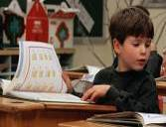
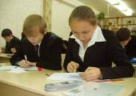
ОБЩЕОБРАЗОВАТЕЛЬНЫЕ ОРГАНИЗАЦИИ
ЧУВАШСКОЙ РЕСПУБЛИКИ
417
общеобразовательных организаций
140 767обучающихся
в том числе в сельской местности
301
общеобразовательная организация
44 112 обучающихся

Slide 3
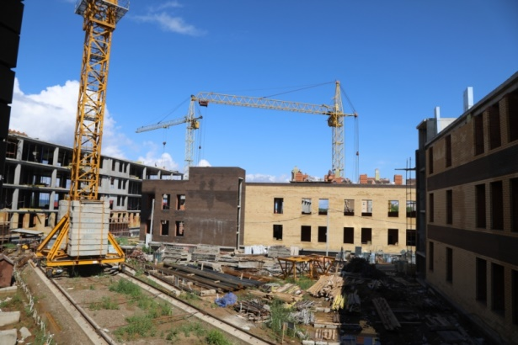
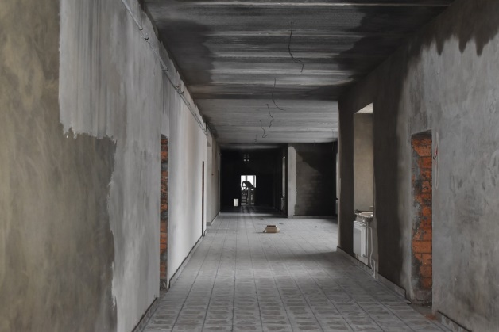
Строительство школ
2018 г. :
реконструкция Ибресинской средней школы (75 мест),
реконструкция здания под начальную школу в с. Батырево (154 места)
2019 г.:
строительство школы на 300 мест в г. Ядрин
2020 г.:
строительство школы на 165 мест в с. Байгулово Козловского района (ввод – 01.09.2020)

Slide 4
Обеспечение надлежащих условий
В общеобразовательных организациях
417
общеобразовательных организаций
140 767 обучающихся
100% общеобразовательных организаций обеспечены
отоплением, водоснабжением, канализацией
КАПИТАЛЬНЫЙ РЕМОНТ ШКОЛ
78 зданий сельских школ имеют износ зданий 50% и более и требуют капитального ремонта (2016-2019 гг – проведен комплексный ремонт 10 сельских школ)
2014 – 2019 гг.
Отремонтировано
179 спортзалов в сельских школах (61,5%)
366 школьных автобусов перевозят более 12 тысяч детей по 702 маршрутам
2020 – 2021 гг.
Запланирован ремонт
39 спортзалов в сельских школах

Slide 5
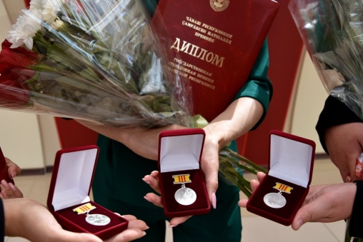
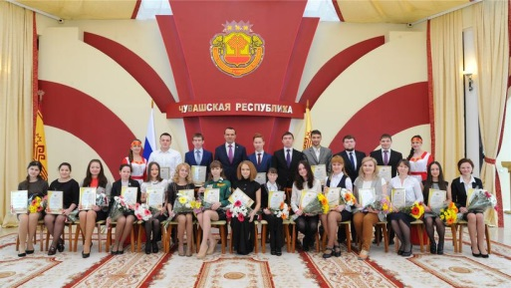
ПОДДЕРЖКА МОЛОДЫХ ПЕДАГОГОВ
Дополнительные коэффициенты к заработной плате молодым педагогам | 0,5 до наступления стажа работы три года (имеющим диплом с отличием – 0,75)
Единовременное денежное пособие молодым специалистам | 10 окладов
Дополнительные стипендии для старшекурсников Чувашского педуниверситета
Государственная поддержка для улучшения жилищных условий | До 70 процентов от стоимости жилья

Slide 6
Центры образования цифрового и гуманитарного профилей «ТОЧкА РОСТА»
6
по 3
«Точки роста»
Аликовский, Батыревский, Комсомольский, Красночетайский, Цивильский, Чебоксарский районы
по 2
«Точки роста»
Вурнарский, Ибресинский, Красноармейский, Мариинско-Посадский, Моргаушский, Ядринский, Яльчикский районы
по 1
«Точке роста»
Алатырский, Канашский, Козловский, Порецкий, Урмарский, Шемуршинский, Шумерлинский, Янтиковский районы

Slide 7
ИНТЕЛЛЕКТУАЛЬНАЯ ШКОЛА
7
«НАУКА В ШКОЛУ»
Совместный проект
Минобразования Чувашии, ЧГУ им. И.Н. Ульянова,
ЧГПУ им. И.Я. Яковлева
Оснащение современным оборудованием
по физике (11 школ)
по химии (15 школ)
по биологии (15 школ)

Slide 8
создание специальных площадок для развития
интеллектуального и творческого потенциала детей
В РАМКАХ НАЦИОНАЛЬНОГО ПРОЕКТА «Образование»
УСПЕХ КАЖДОГО РЕБЕНКА
ЦИФРОВАЯ ОБРАЗОВАТЕЛЬНАЯ СРЕДА
Центр по выявлению и поддержке одаренных детей
Центр цифрового образования «IT-куб»,
г. Канаш и Канашский район
Модельный центр
дополнительного
образования детей
СОВРЕМЕННАЯ ШКОЛА
Центр развития современных компетенций детей
на базе ЧГУ им. И.Н. Ульянова
40 Центров «Точка роста» в сельских школах (2020 год – 42 Центра)
Детский технопарк «Кванториум»,
г. Новочебоксарск

Slide 9
Эффективность участия в региональном этапе олимпиады В 2018-2019 учебном году
9

Slide 10
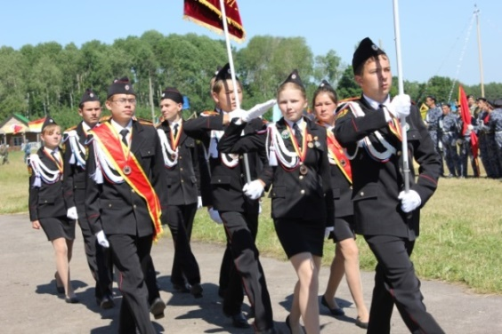
ВОСПИТАТЕЛЬНАЯ РАБОТА
10
Чувашское региональное отделение Российского движения школьников
Региональное отделение ЮНАРМИИ
В республике действует
190 кадетских классов
и 4 кадетские школы
В 200 школах открыты отделения Российского движения школьников,
в т.ч. 70% - в сельских школах

